Slide 1
少儿图书馆创新建设
------以大连少年儿童图书馆为例
苗 芳

Slide 2
目 录
前 言
01
02
03
结语
总分馆制成效突出提升服务效能
探索少图数字资源建设与服务之路
加强业务建设
增强创新服务能力

Slide 3

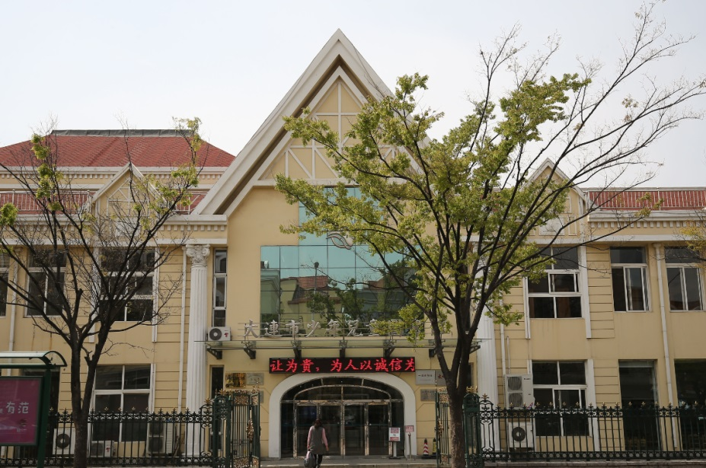
概 况
大连市少年儿童图书馆，是大连地区最早成立的唯一一所面向城乡少年儿童（学龄前儿童中小学生）、教育教学工作者以及家长提供文献阅读和知识咨询服务的社会文化教育机构。创建于1956年，至今已有61的历史，建筑面积6480平方米。2016年进行了较大规模的服务功能优化工程后，馆内现设有15个服务窗口，馆外建有100个分馆、168个馆藏地、71个流通站、智能书库6个以及1辆流通服务车，拥有馆藏文献资源总量154万册，馆藏数字资源36.93TB，阅览坐席471，持证读者16.7万人，年接待读者126.8万人次。在以往五次评估中，我馆均被评为国家一级馆。

Slide 4
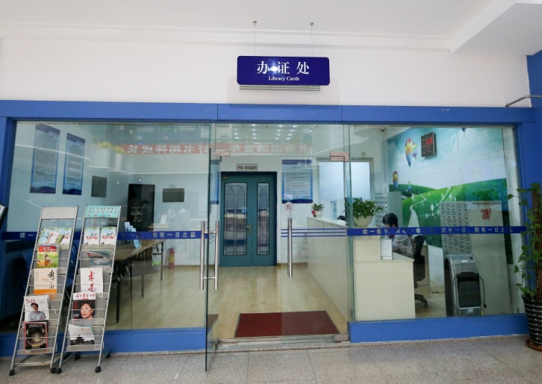
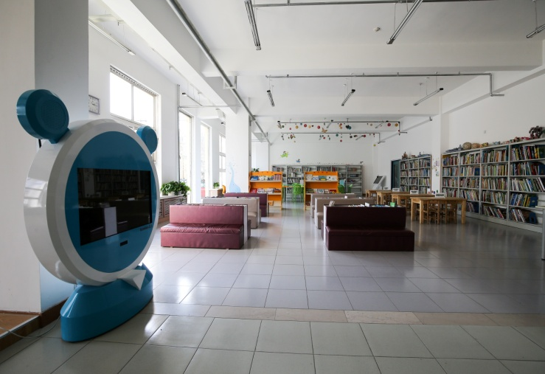
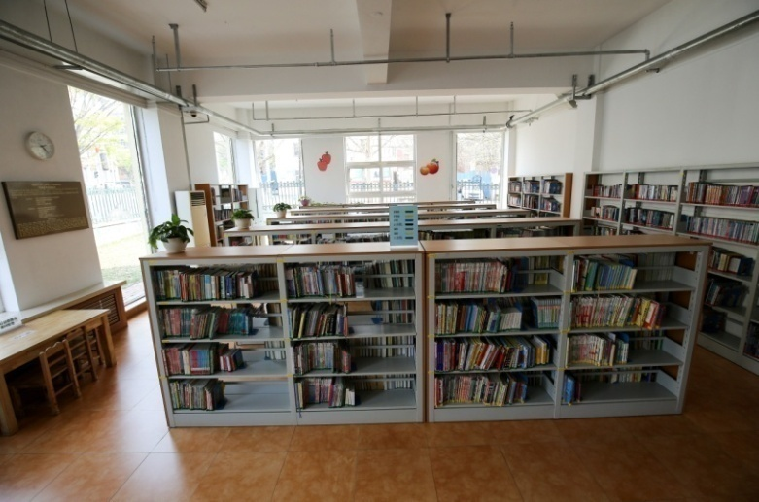
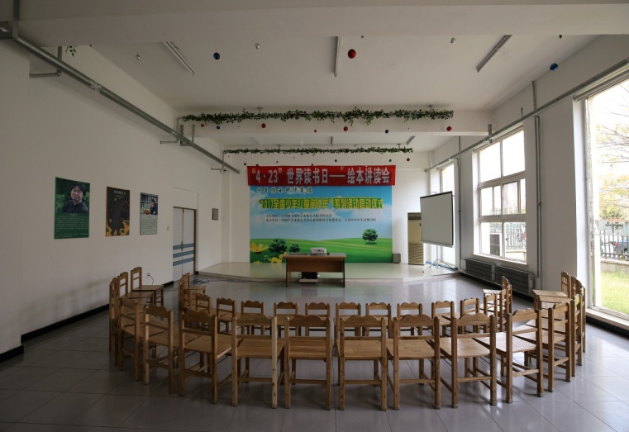
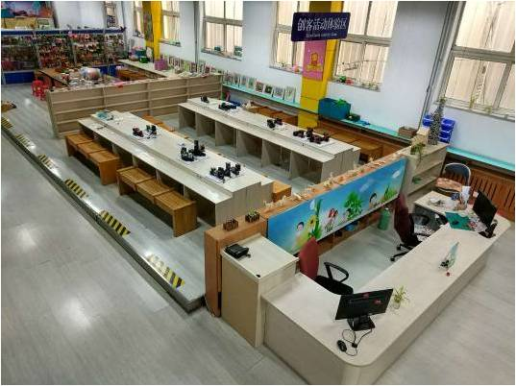
❉ 办证处
❉ 亲子悦读体验区
❉ 明德英文图书馆
❉ 互动悦读体验区
❉ 创客活动验区

Slide 5
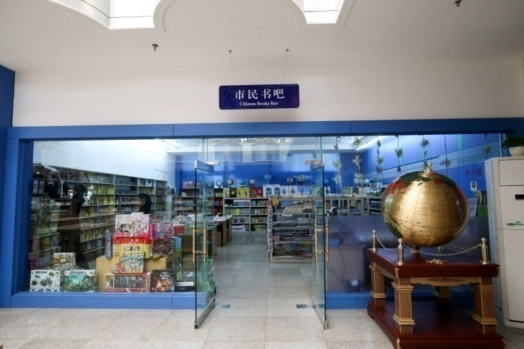
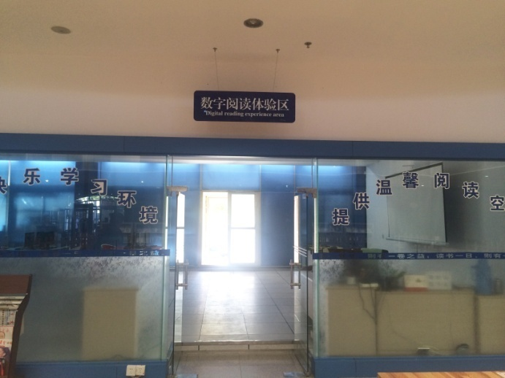
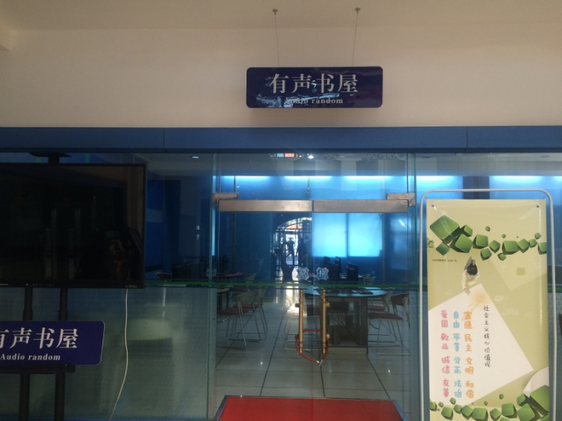
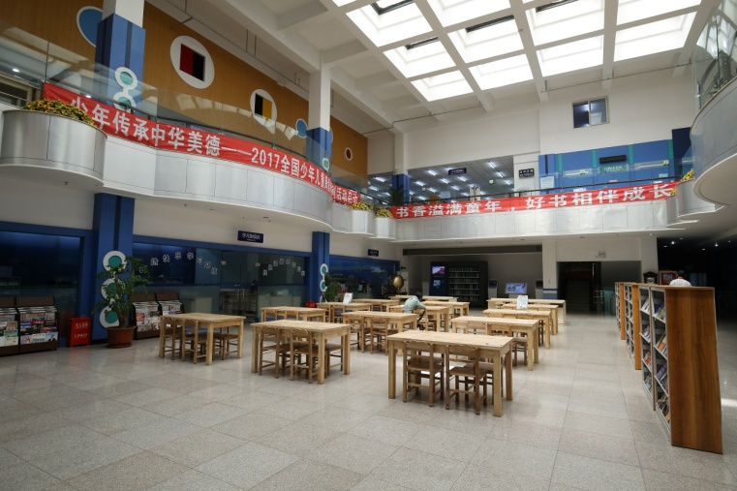
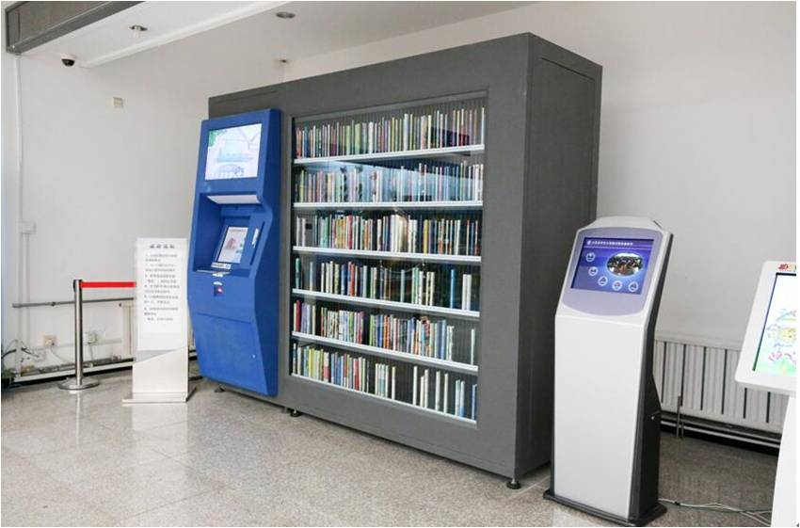
❉ 市民书吧
❉ 数字阅读体验区
❉ 有声书屋
❉家长阅览区
❉ 智能书房

Slide 6
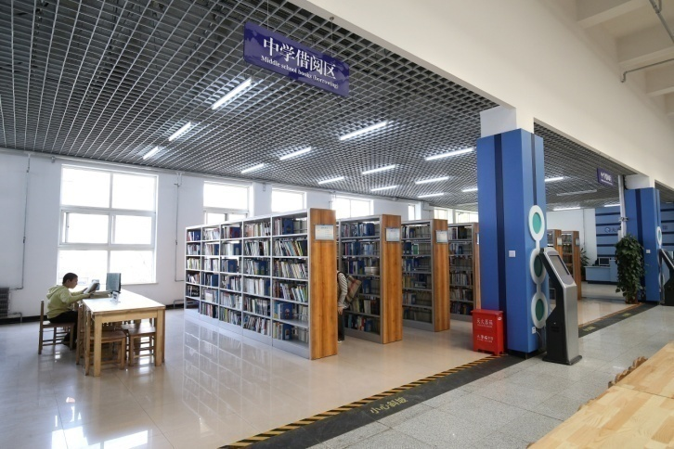
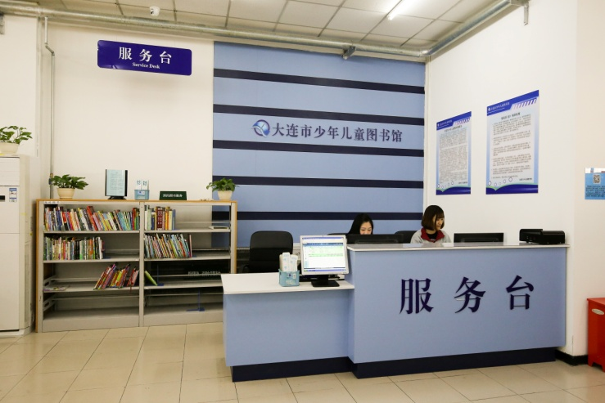
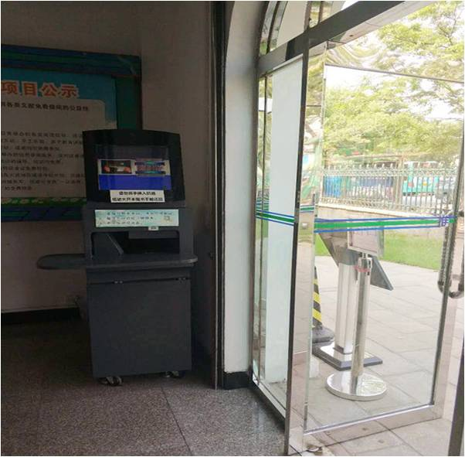
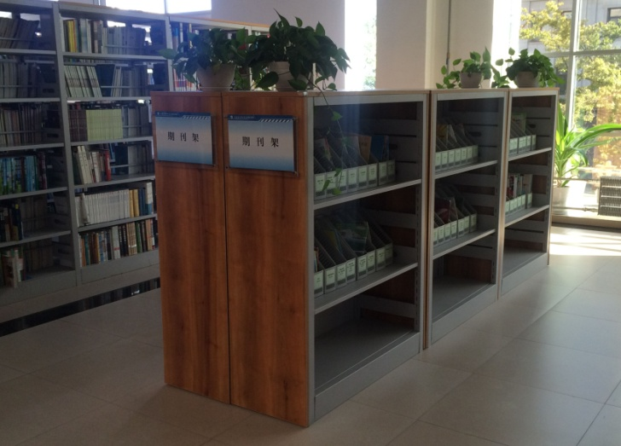
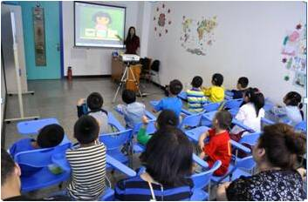
❉ 中小学、低幼借阅区
❉ 南区、北区服务台
❉ 自助还书机
❉ 期刊借阅区
❉ 培训中心

Slide 7
几年来相继获得“辽宁省文明单位”（省委、省政府）、“全国红领巾读书读报奖章活动先进集体”（团中央）、“全国文化工作先进集体”（文化部）、“读者喜爱的图书馆”（文化部）、“辽宁省家庭教育工作先进集体”（省文明办）、“辽宁省文明单位”（省委）、大连市“三八”红旗集体等多项荣誉称号。
全国文化工作先进集体
读者喜爱的
图书馆
辽宁省
文明单位
大连市
“三八”
红旗集体
全国红领巾
读书读报奖章活动先进集体

Slide 8
Part 1
总分馆制成效突出 提升服务效能

Slide 9
第一阶段：
思路
技术路线
及目标
01
总分馆
集群建设
02
政策趋势
地区现状
中小学图书馆相对落后，物质匮乏
服务均等化、文化惠民等政策
03
04
自身条件
读者需求
限于馆舍、人员数量等，希望以新的服务方式拓展业务
新技术迅猛发展推动读者需求发生变化

Slide 10
被国家公共文化服务体系示范区评审专家定义为“大连模式”，是全国少儿图书馆界首创，被文化部确立为2015-2016年国家公共文化服务体系制度设计研究课题，题目为《公共文化服务均等化的实践模式研究》，并被评为优秀课题。
2008年开始，我馆提出大连地区建设总分馆服务体系，此项规划得到了市委市政府的高度重视
2011年，市政府把建设20所学校分馆作为“大连市政府为民办15件实事”之一
2012年财政、文化局、教委联合下发正式文件，保障经费及分馆建设

Slide 11
2008-2009
更换业务系统
2008-2014
百家分馆建设，总分馆体系部署完成
Part 1
2012-2016
业务平台集群化管理
2008-今
数字资源建设并推广
2010-今
依托总分馆群优化读者服务推广读者活动
1:00 to 2:00 p.m.
Your text goes here
Your text goes here. Your text goes here. Your text goes here.
2:00 to 3:00 p.m.
Your text goes here
Your text goes here. Your text goes here. Your text goes here.

Slide 12
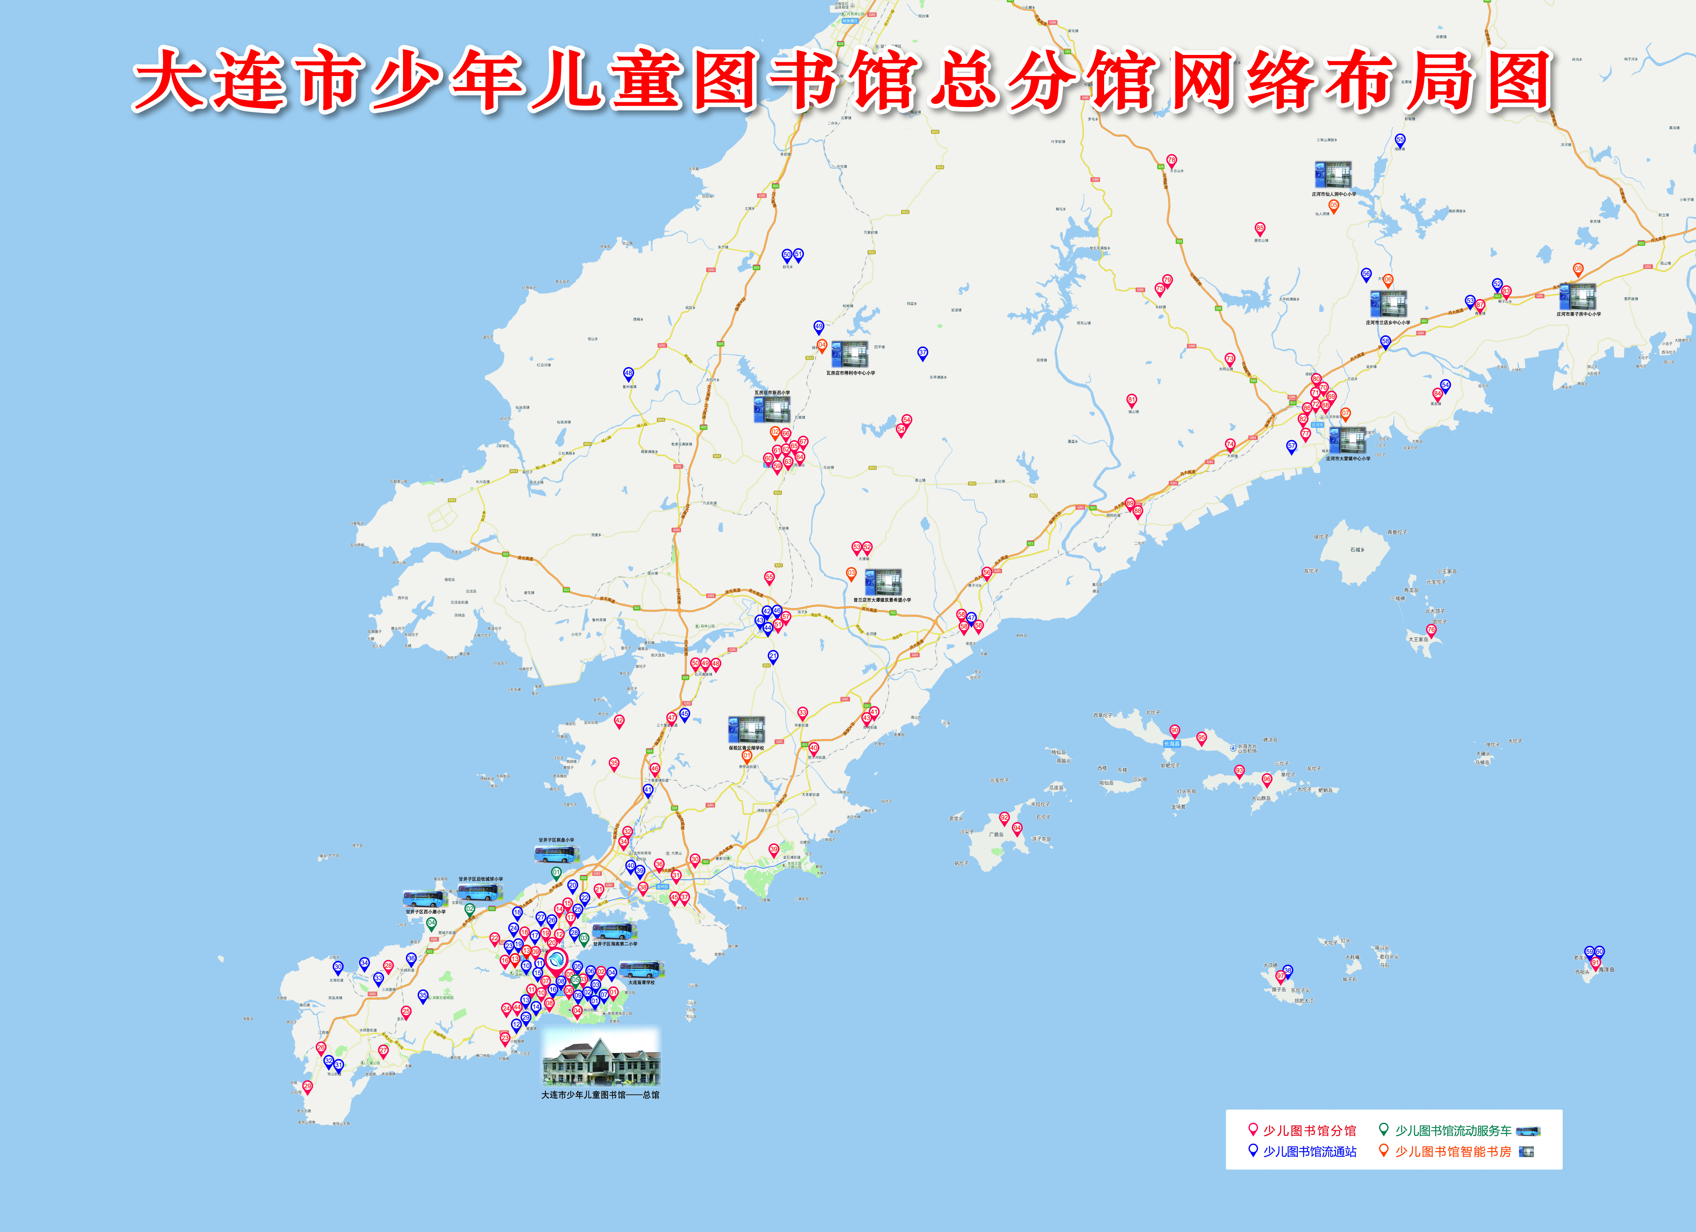
分馆：100个
馆藏地：168个
流通站：71个
智能书房：6个
流通车：1台
分馆形态：公共馆、中小学、幼儿园、乡镇社区

Slide 13







1、通借通还，便捷的文献流通网络
一 证 通 用
B分馆
A分馆
C分馆
读者可在总馆和各分馆间通借通还

Slide 14

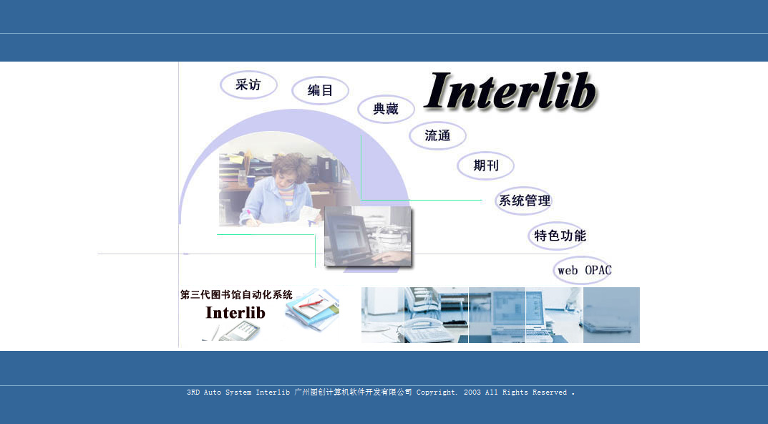





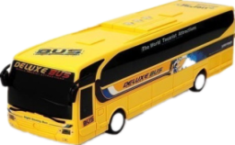



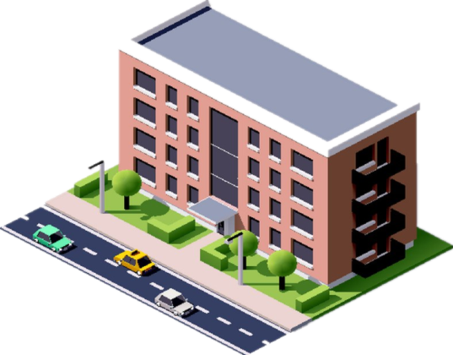

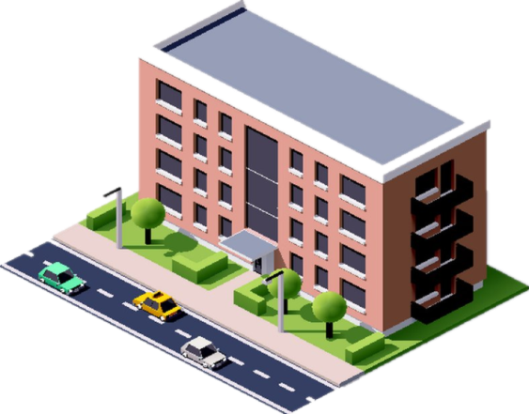
2、采、编、分一体+全域物流配送模式，保障分馆基础建设
流通车
物 流
物
流
流 通 车
物 流
流通点
分馆
流通站

Slide 15
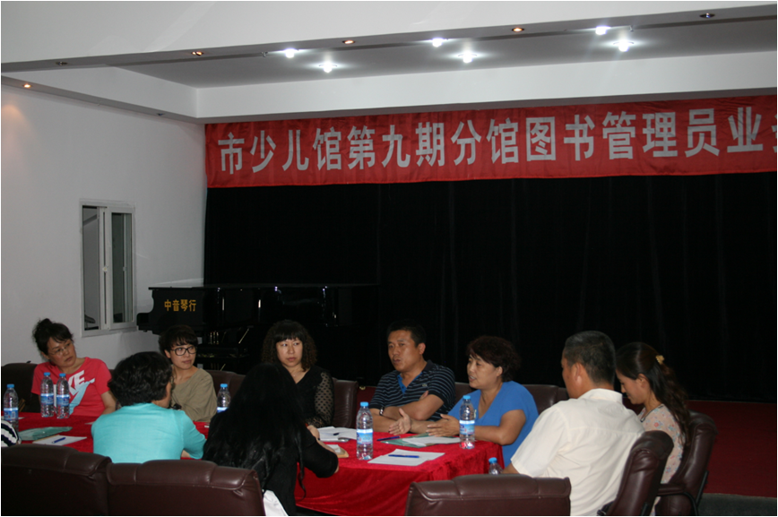
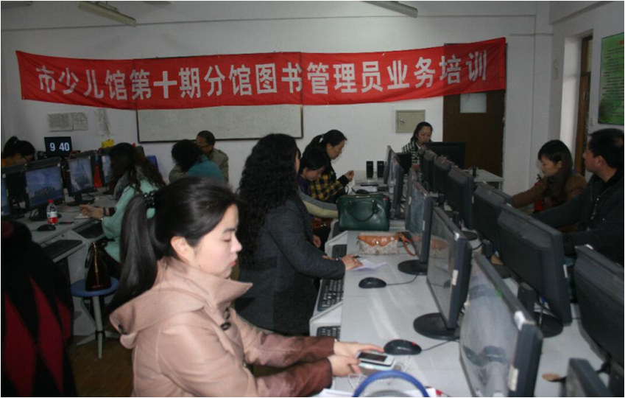
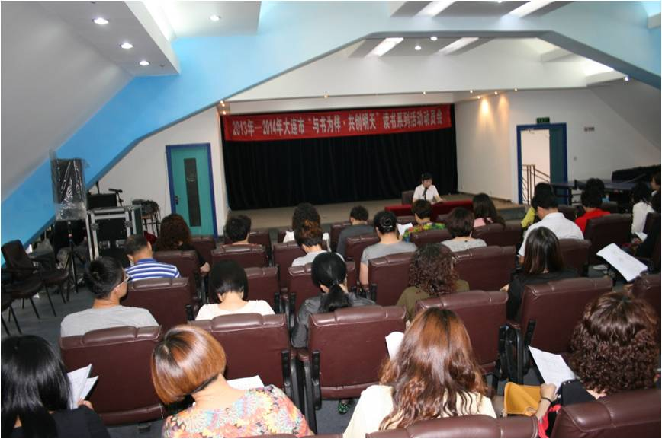
3、加强业务辅导与培训，提高图书管理员信息素养
每年两次
分片培训、咨询
远程解决分馆问题

Slide 16
建立《大连市少儿图书馆分馆建设标准》，每年为每个分馆配送图书至少3000-5000册，复本数不多于3册，种类不少于1000种；
分馆实施动态管理，通过数据监控，将流通不活跃的分馆淘汰，向借阅量大的分馆补充馆藏，过去四年共向各分馆、流通站送书88.6万册次；
2015年9月到2016年9月，开展了为期一年的分馆调研工作。随后根据调研结果进行藏书清点，以及调配工作。共计清点图书90.3万册，调配图书6.4万册；

Slide 17
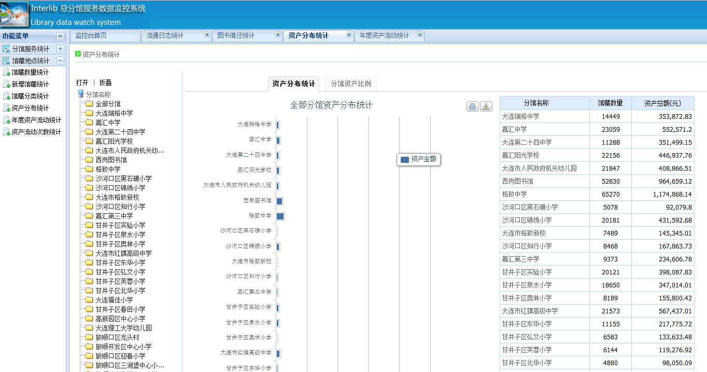
1

Slide 18
效能大幅提升----藏书量、有效读者、借阅册次
2016
藏书量：2008—2017，38万册—154万册
138.79万
2013
2008
2010
96.52万
20.16万
67.11万
有效读者：2008—2017，1.8万—16.7万，
另有4万数字资源阅览证

Slide 19
品牌阅读
“与书为伴·共创明天”
诵读大赛
征文比赛
英语文化节
悦读宝贝亲子系列
“彩虹桥”主题阅读活动
名师名家公益讲座
英语征
文比赛
英文演
讲比赛
英文联欢会
英文电
影展播
英文趣
味竞猜
阅读指
导系列
培训系列
外语阅读指导系列
阅读欣
赏系列
全域活动、阵地活动
既有多馆联动的大型活动，也有小型针阵地活动

Slide 20
Part 2
探索少图数字化工作与资源建设之路

Slide 21

业务平台集群化管理
为了提高管理效率，拓宽图书馆的服务渠道，发挥我馆业务系统、服务平台及其应用数据的优势，我们将interlib工作系统、客流监控系统、总分馆数据监控平台、活动管理平台、统一认证管理平台、自助设备数据平台等数据量较大的应用系统，以及微信服务平台、短信平台、移动图书馆等读者沟通平台，统一并入Interlib系统，将多种数据资源进行有效整合。

Slide 22
大连少儿图书馆数据中心
1
Interlib
工作系统
客流监控系统
Interlib
工作系统
自助设备
数据平台
短信平台
总分馆
数据监控平台
门户网站
微信公众号
统一认证
管理平台
读者积分系统
活动管理平台

Slide 23
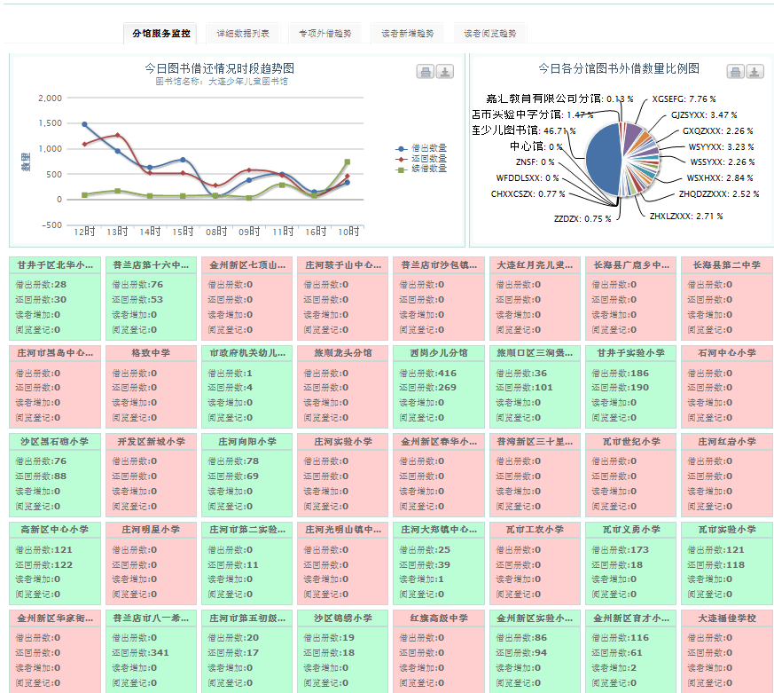
分
馆
数
据
实
时
监
控
系
统

Slide 24
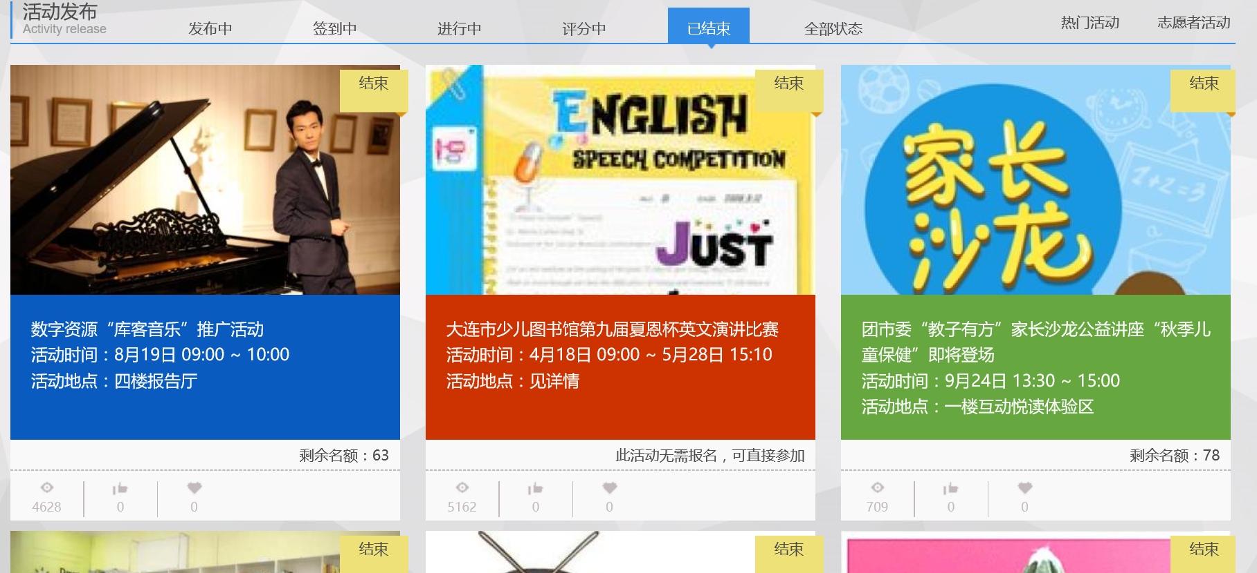
活动管理平台
+积分管理系统

Slide 25
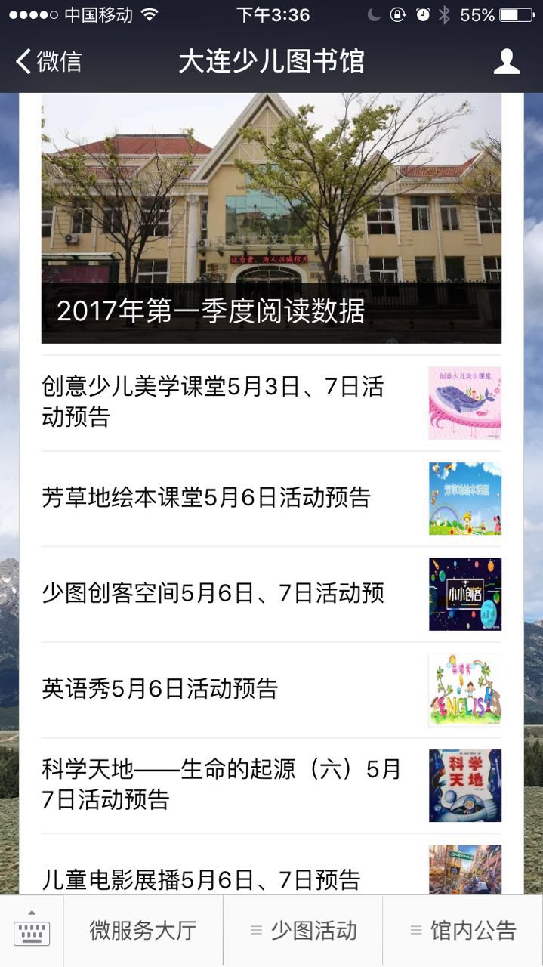
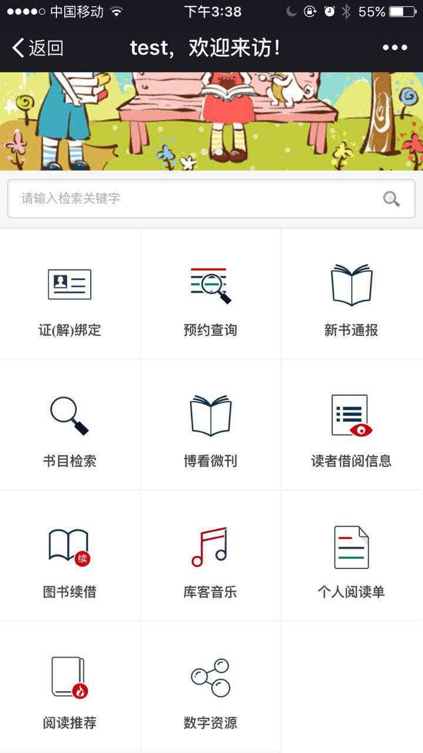
微信公众号
大连市少儿图书馆，微信号：dlsetsg；
于2014年5月正式向读者开放；
截止今年六月底共有注册用户2.3万；
读者能在微信平台上享受到少儿馆提供的信息服务、语音咨询、书目查询、图书续借、预约、活动报名以及数字资源阅览等服务；
平均月点击率达万次。

Slide 26
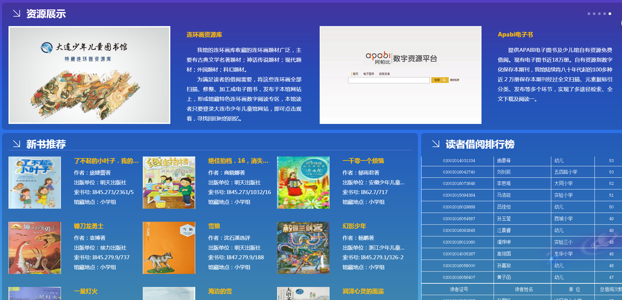
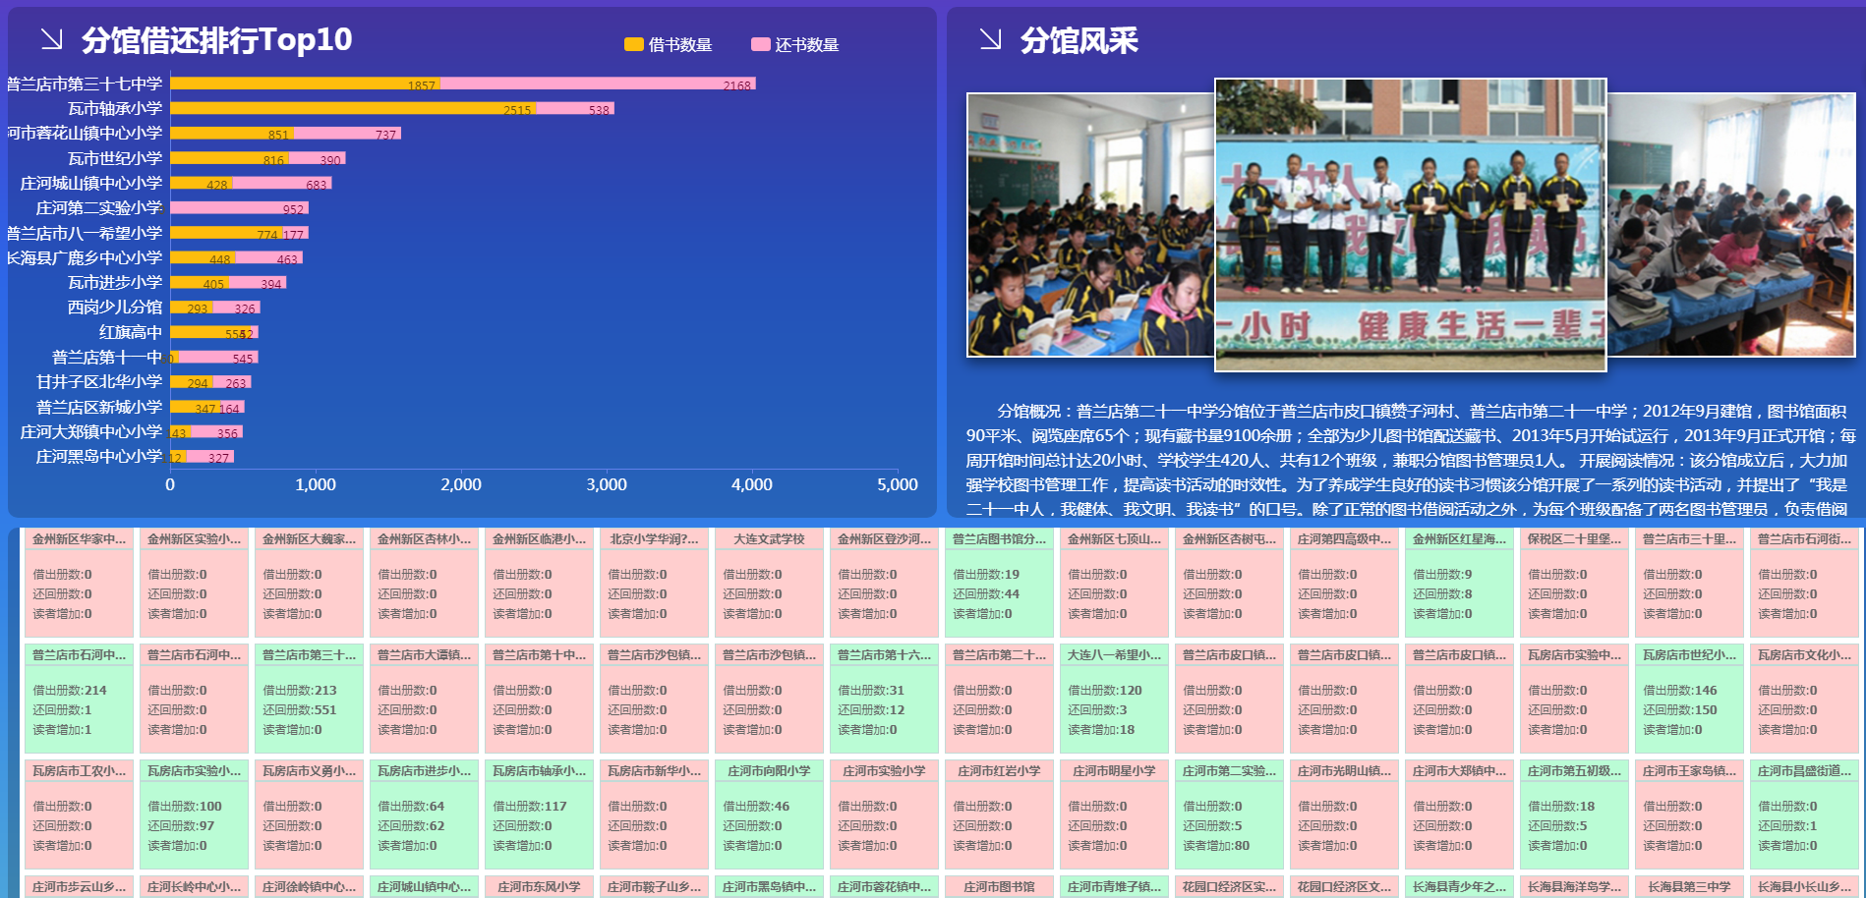
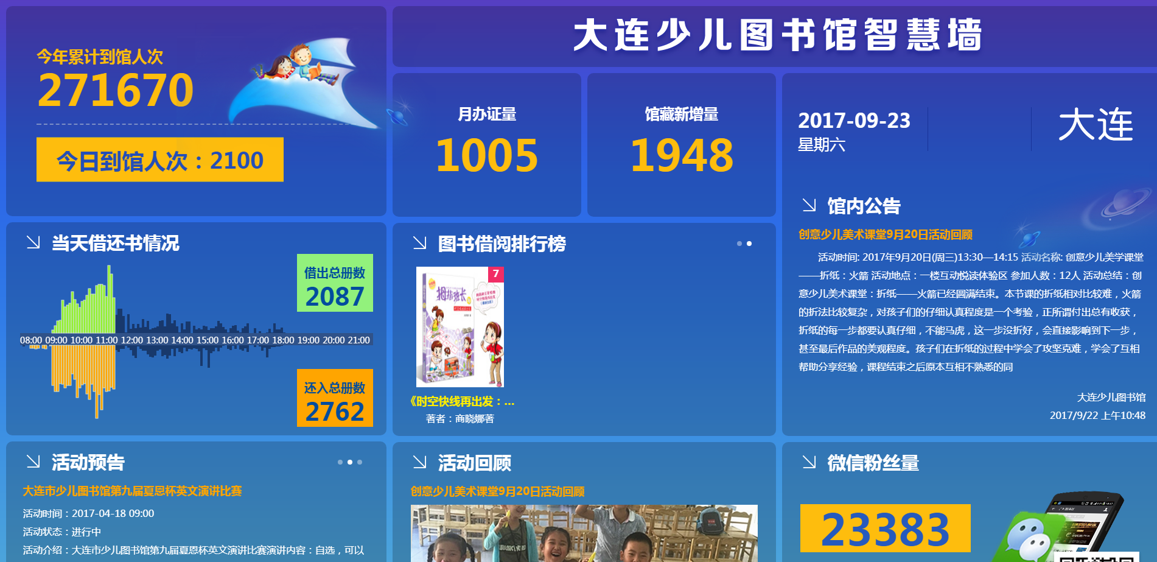
智慧数据发布平台

Slide 27
数字资源建设
大连市少年儿童图书馆自2004年起开展数字资源建设工作，目前数字资源总量达163394种，图片60万幅，36.937TB；
其中自建资源11.45TB，包括本馆保本期刊、视频点播资源（主要内容为影视剧）、乐儿互动电子书、有声书库、视听资源（各种讲座、学习资源等）、特色连环画资源库及电子馆刊；
采购资源种类繁多，主要分为博看期刊、英语资源、中少数据、电子书（方正、点点书）、视听平台等几大类。
此外为了给读者在手机、网站等检索时提供更加直观生动的书目信息，我们还采购了电子书目元数据。
共享辽宁省图书馆数字资源52TB。

Slide 28
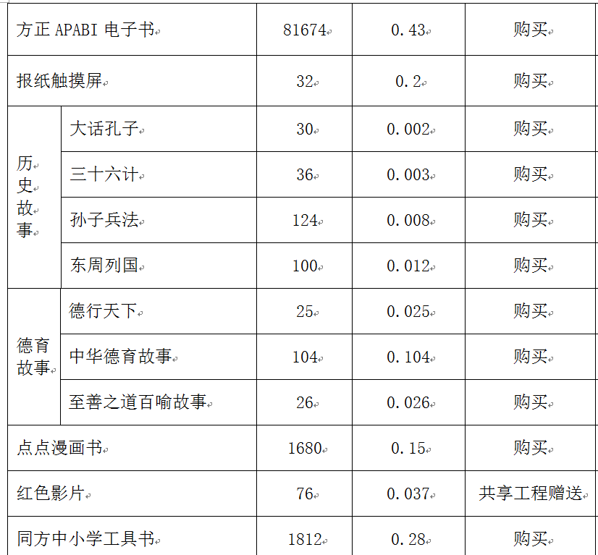
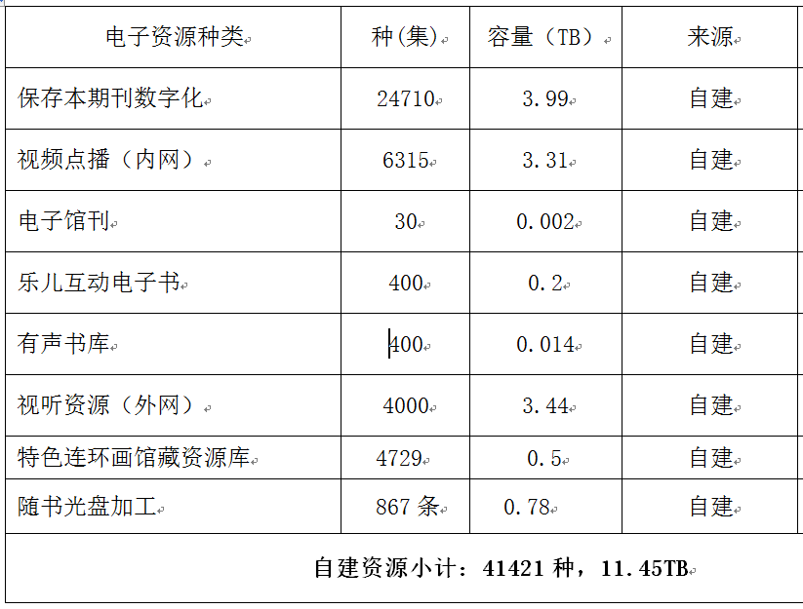
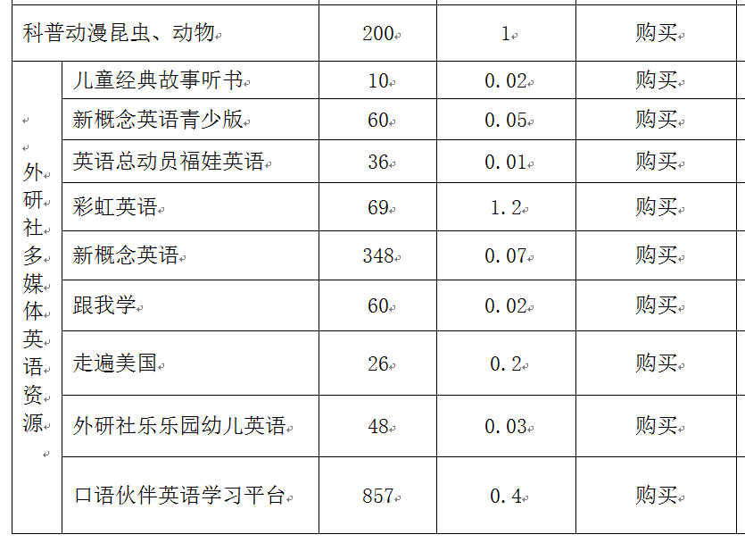
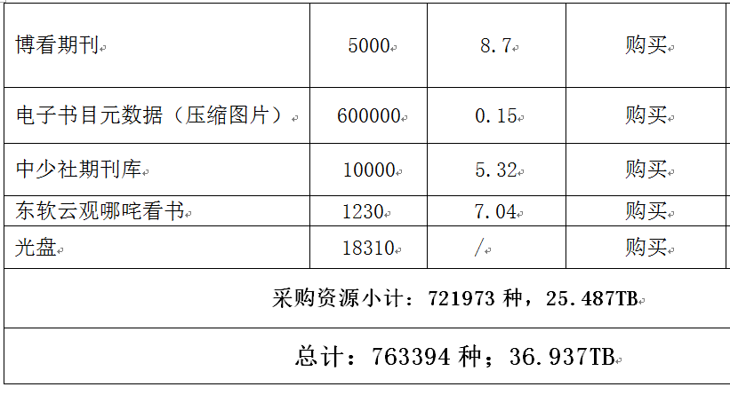
数字资源种类

Slide 29
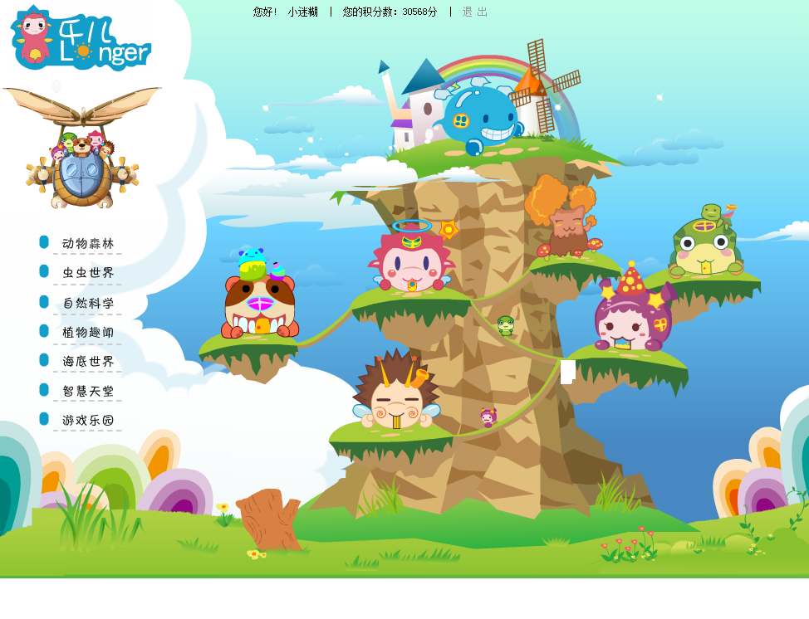
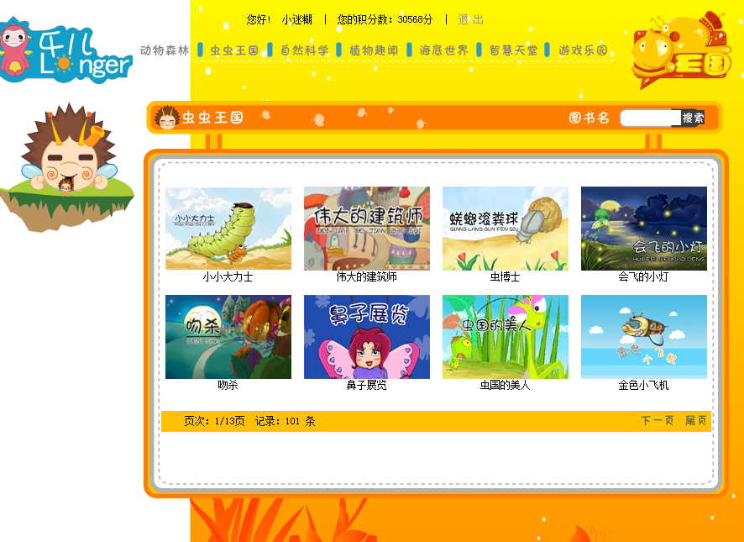
自建资源探索
--乐儿科普动漫
2007年立项
大连地方儿童作家编写方案
与动漫制作公司联手
制作600册电子动漫图书

Slide 30
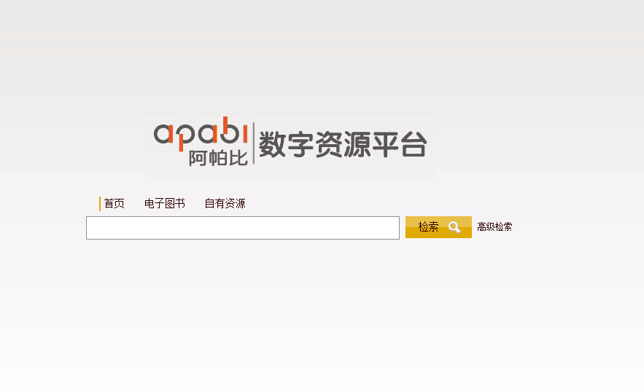
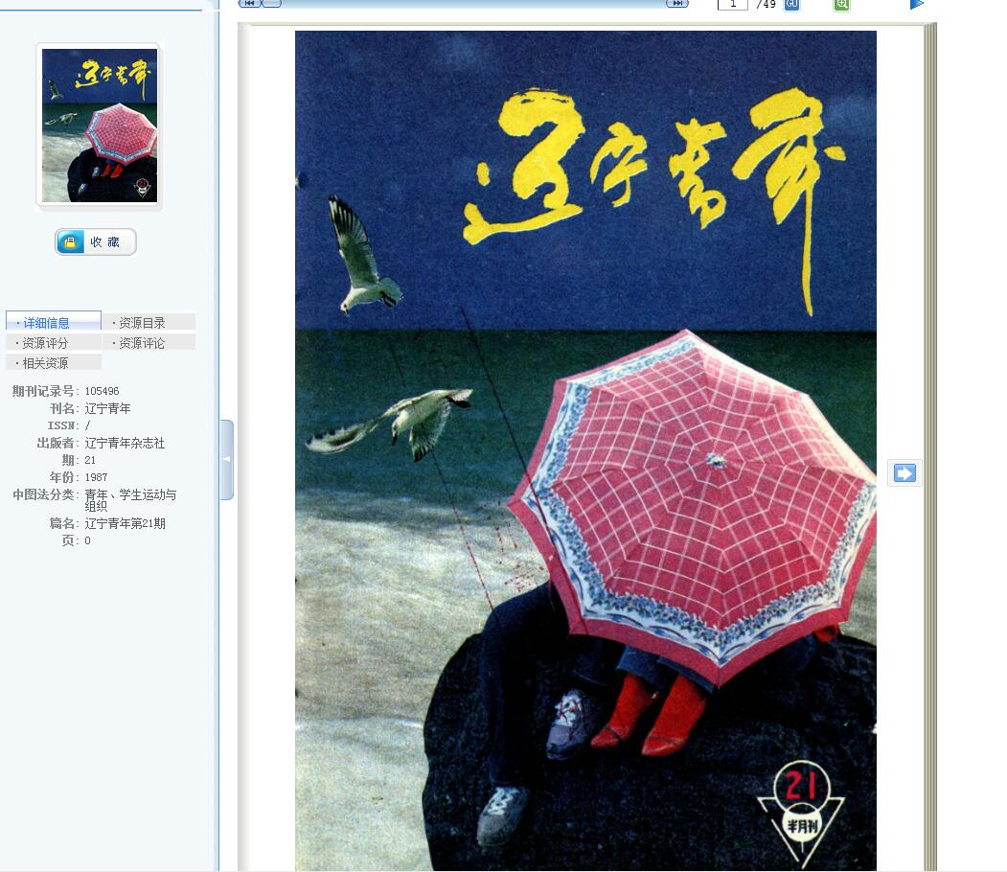
自建资源探索
--保存本期刊数据库
采用方正数据平台
自行上传数据，设置检索点
每年专项经费保证

Slide 31

自建资源探索
--特藏连环画数据库
将馆藏的4729种、3万多册特色连环画进行数字化保护，并通过资源库的建设为广大的大连市民，特别是少年儿童读者提供阅读服务。

Slide 32
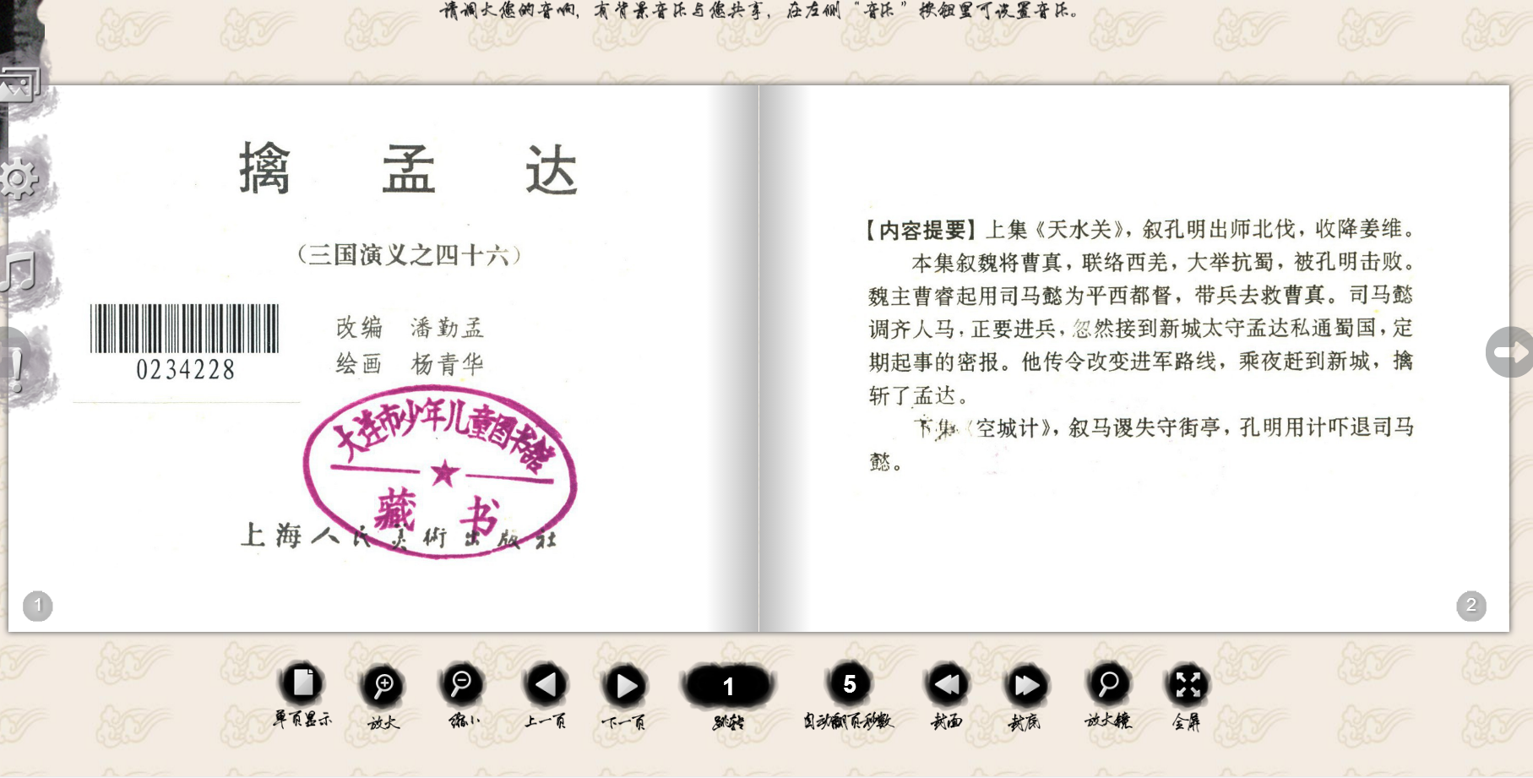

Slide 33
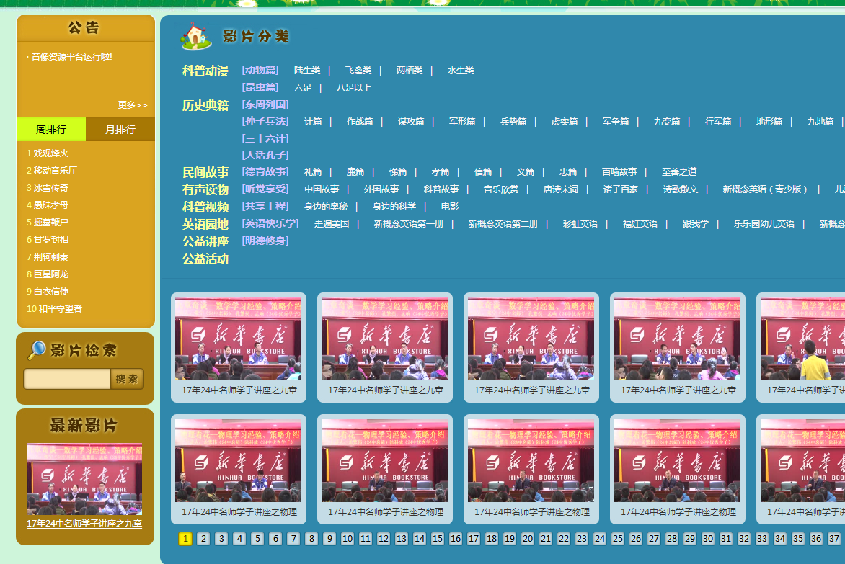
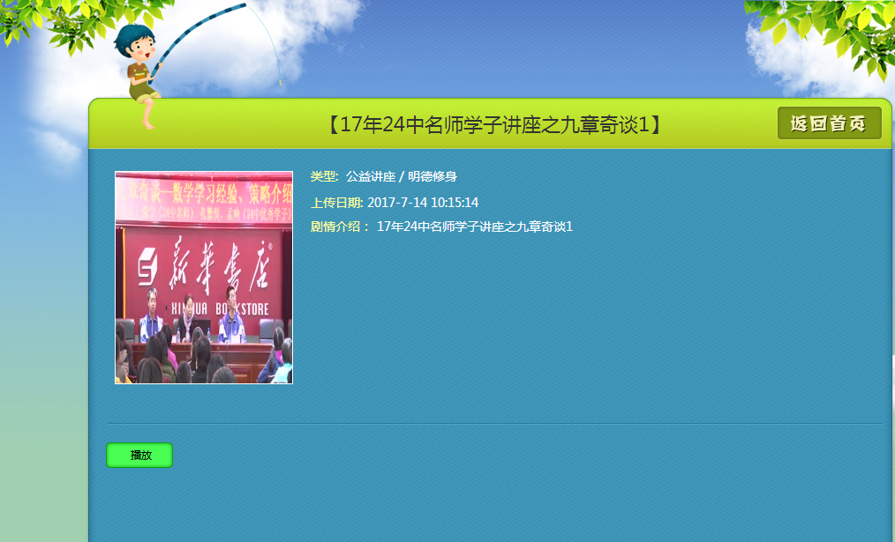

Slide 34
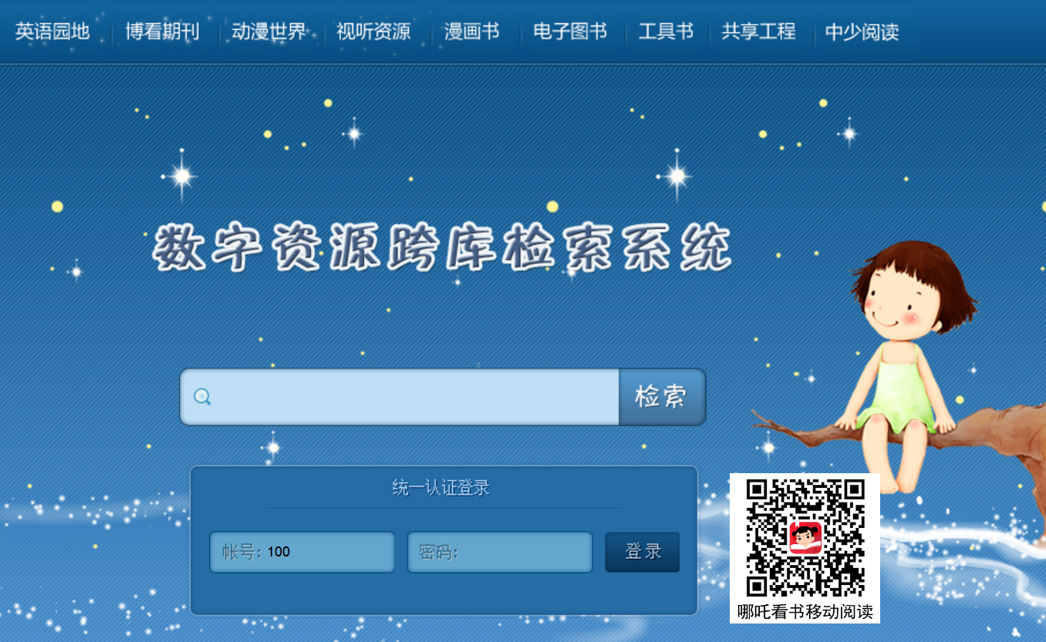
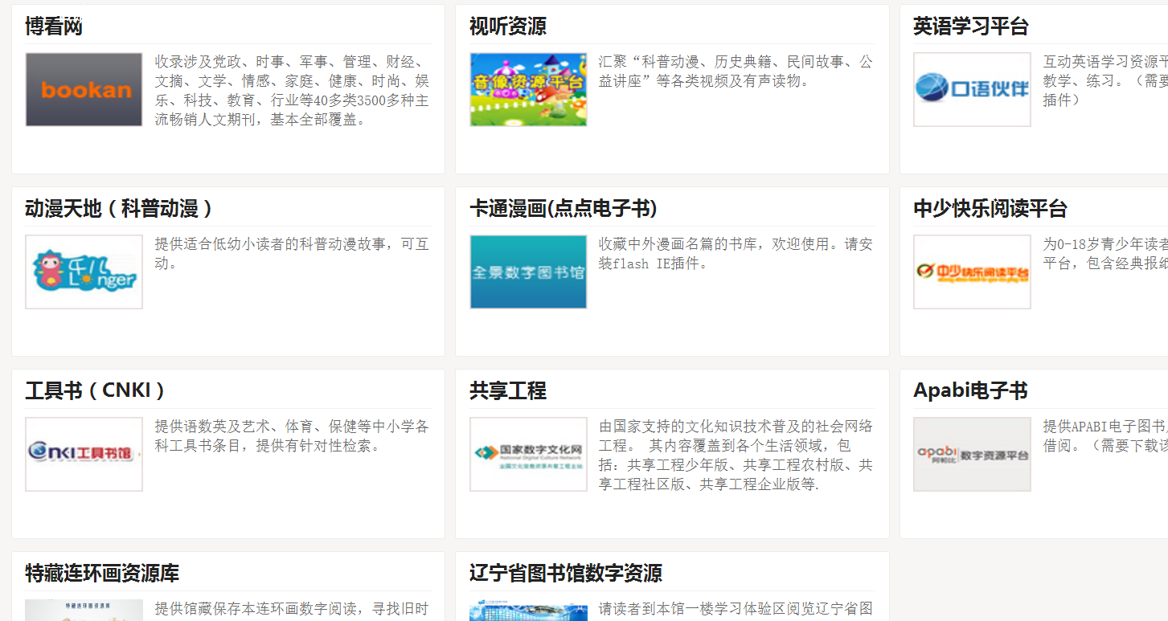
采购策略探索
数字资源统一认证

Slide 35
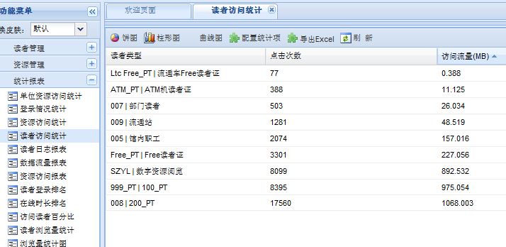
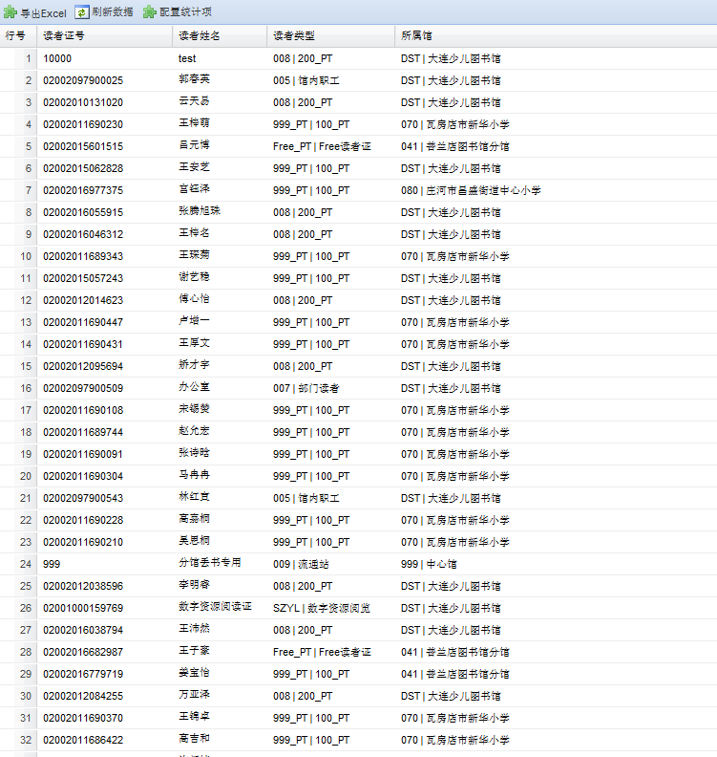
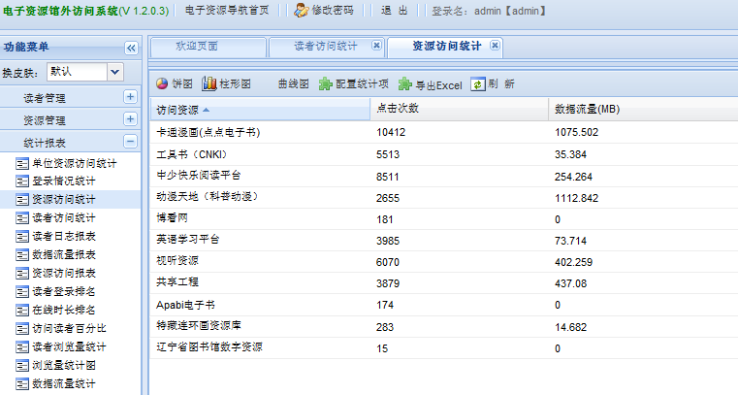
点击数据分析

Slide 36
通过对本馆数字资源使用数据观察、分析得出结论：
1、卡通漫画书、哪咤看书，中少期刊，这类动漫类书画类点击量
比较大，同读者实体借书行为相符，低幼、小学读者借阅量大，
中学生以上阅览量相对较少，和学业紧张有关；
2、数字资源证使用量大于普通读者，说明偏远地区更需要；
3、读者重复使用较多，说明一旦发现就会多次使用，也说明读者
还对数字资源不够了解，需要加大宣传推广力度。

Slide 37
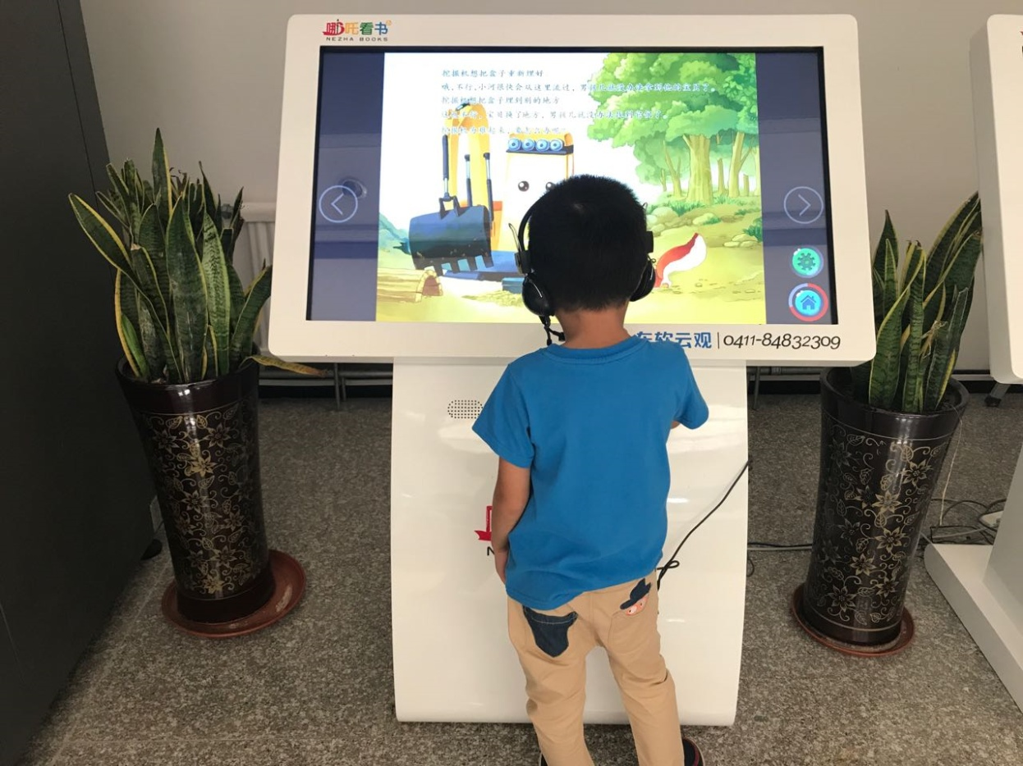
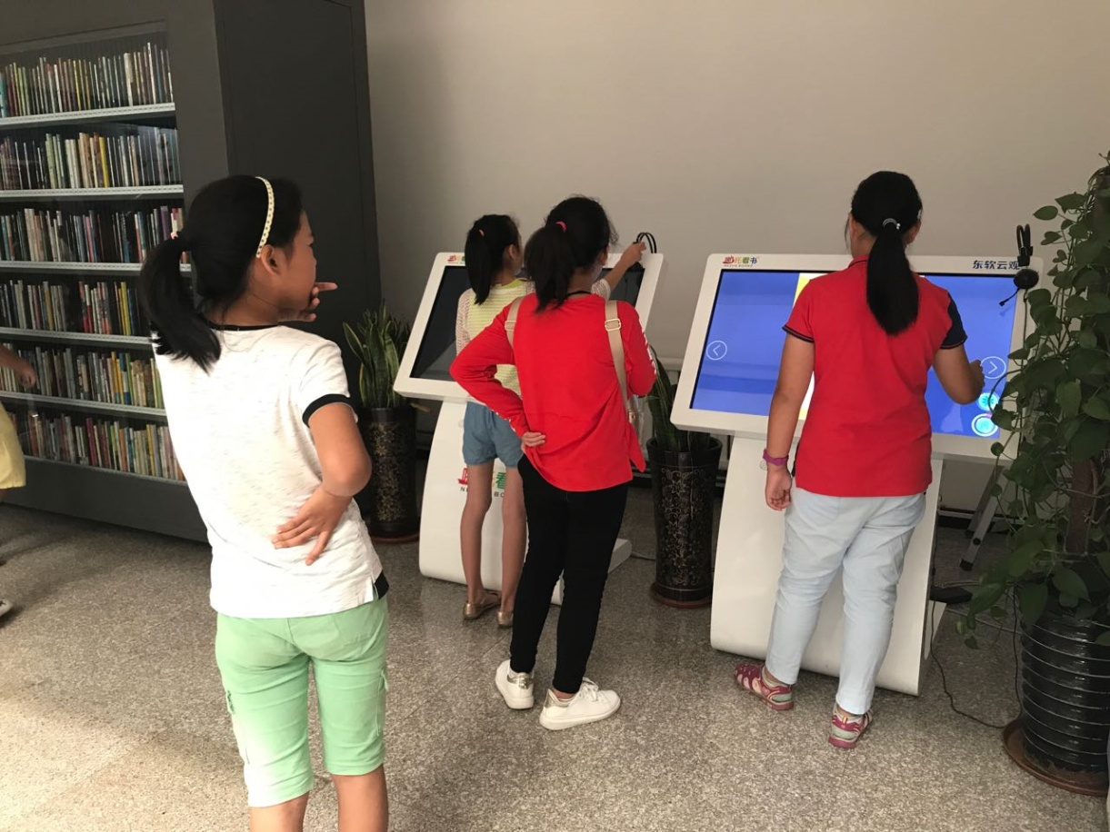

Slide 38


电子书5分钟点击50页，高峰时期一天近万次页面点击，实地监测平均每分钟点击7次左右。

Slide 39
数字资源推广及服务
大连市少年儿童图书馆数字分馆建设两步走：
一是在原有百所分馆中选择有条件的分馆，稳步进行数字分馆建设，加大数字资源推广使用力度；
二是在全省甚至全国范围内，有针对性选择偏远落后、少儿信息资源匮乏的地区建设数字分馆，截止目前已在甘肃省白银地区、辽宁省辽阳地区及贵州省六盘水地区建设数字分馆，这三个地区读者已达24,200人；
网络
解答
电话
沟通
视频
教材

Slide 40
2014年以来，鉴于总分馆体系已经成型、稳固，为使广大少年儿童获得均等化教育机会，我馆制订了加快加深数字资源服务的战略方针，对全体系内分馆进行调研、摸底、数字化培训，使分馆在不光局限于单纯的图书借还；
对于偏远或者网络及设备条件差的学校分馆，为其购置可在校内脱机运行的“智能书房”设备，以开阔孩子眼界，进行数字化素养的培育；
2015年，我们在西岗区大同小学、瓦房店市新华小学及政府机关幼儿园设立数字分馆，各配送终端设备20套；为瓦房店市新启小学、得利寺小学等8所偏远、条件落后的小学配送智能书房设备及图书，并进行免费维修维护。

Slide 41

文化示范区先导作用的体现——辽阳地区数字分馆建设
示范区城市要发挥示范、带动的辐射功能，我馆根据市文广局的工作部署和要求，计划建设一定数量的数字图书馆分馆；
2014年冬，市文广局和我馆领导，在辽阳市少儿图书馆和辽阳县第二中学分别建立了两个数字图书馆分馆，发放数字阅览证3000个；
标志着数字图书馆分馆的建设工作正式开始起步。

Slide 42


西部偏远地区联合——甘肃白银地区图书馆
2015年，大连市少儿图书馆与甘肃省白银市白银区少儿图书馆结为“友好图书馆”。
大连市少儿图书馆为白银区少儿图书馆赠送了10000个数字阅览证，使白银地区的小读者们可以实时在线阅读到大连市少儿图书馆的优质数字资源。
白银区少儿图书馆特别在“六一”儿童节期间，组织数字资源阅读推广活动。
通过这种形式，实现了数字资源共享，促进了地区少儿图书馆的均衡发展。

Slide 43


精准扶贫——贵州六盘水地区数字图书馆建设工作
2015年底， “大连市少年儿童图书馆水城县实验学校数字图书馆分馆”挂牌仪式在贵州省六盘水地区实验学校隆重举行，当地政府政府、人大、政协、教委等部门领导纷纷出席；
在六盘水市第八中学开设“大连市少年儿童图书馆水城县实验学校数字图书馆分馆”，辐射市七中、十九中、市二十中、市二十三中、县一小、县二小、法那学校等7所周边学校，为山区孩子提供数字资源阅读服务。

Slide 44


数字分馆建设——瓦房店市新华小学
送设备、送技术，收到良好效果后追加设备，累计送终端30套

Slide 45


数字分馆建设——西岗区大同小学
4～6年级学生每周安排一次使用，投入使用半年即达到两千余人次

Slide 46



智能书房
为瓦房店市及庄河寺地区8所偏远、条件落后的小学配送智能书房设备及图书，并进行免费维修维护。

Slide 47




智能书房

Slide 48


馆内阵地活动—设备、集体阅览
2016年大连市少年儿童图书馆的各类数字资源访问量95000余次，网站点击30余万次

Slide 49




馆内各种数字资源推广阵地活动

Slide 50
Part 3
加强业务建设 增强创新服务能力

Slide 51



抓基础业务建设
提高服务效率
全国图书馆联合编目中心上传资格
上载书目数据36343条，下载书目数据57758条
连续四年获得全国图书馆联编中心数据质量优秀奖和数据质量监督奖

Slide 52
抓团队建设提升工作人员素质
定制度，提高职工教育与岗位培训的质量
定对象，提升馆员业务素质
定指标，提高馆员工作热情
抓团队建设
工作人员素质得以提升
职工教育
岗位培训
馆员业务素质
规范考核制度
细化考核指标
专项业务培训
行业专家对馆员进行业务培训

Slide 53
结语----四个坚持
解放思想、开拓创新
读者第一、服务至上
面对传统图书馆向数字图书馆的转型，面对我馆综合实力的提升和总分馆服务体系的不断成熟，面对读者需求的不断变化，只有始终坚持解放思想、开拓创新，才能与当今图书馆发展的潮流、社会服务的地位相适应。
牢固树立“一切为了读者、为了读者的一切”的理念，始终坚持读者第一、服务至上的意识。站在读者的高度，充分了解学校教学和社会服务新的变化、新的需求，为他们提供高质量的服务，切实把我馆发展成为“为教育机构提供信息服务的重要窗口，为社会培养人才的第二课堂”。
免费开放，优化服务环境
做好馆藏资源建设，加强宣传引导
实行开放式办馆，总分馆制的实施实现了我馆全年365天免费开放，数字图书馆的建设实现了我馆全天候服务，并合理利用馆舍空间和设备，突出舒适性和便利性，采用藏、借、阅一体，全开架、大流通的服务模式，营造了“人与书相伴、书与人相随”的良好氛围。
提高购书质量，使藏书更加贴近教学科研及未成年读者的需要，通过重大活动加强我馆的推广宣传工作，提高未成年人对图书馆的认知程度，吸引更多的读者走进图书馆。

Slide 54

谢谢聆听
欢迎指正

